Slide 1

科技赋能普惠金融
熟悉优链的代码流程
王 宇

Slide 2
目录
一、优链的目录结构
二、交易经历的代码流程
三、其他代码

Slide 3
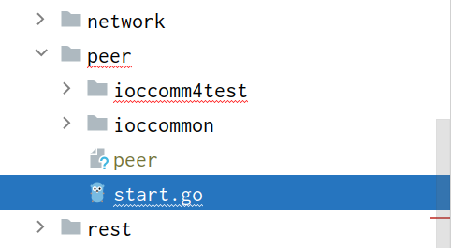
入口
优链的程序入口：peer/start.go
入口做了哪些事情：
1. 通过IOC启动所有程序实例
2. 启动事件服务器
3. 启动监控上报服务

Slide 4
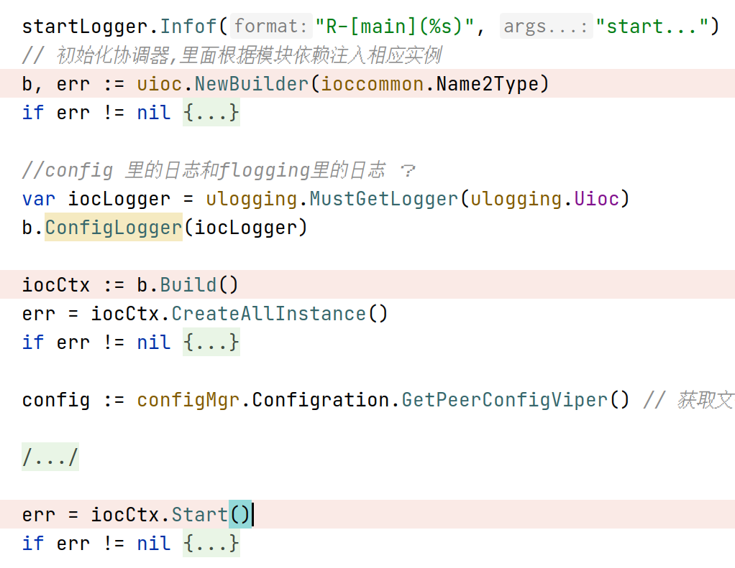
IOC

Slide 5
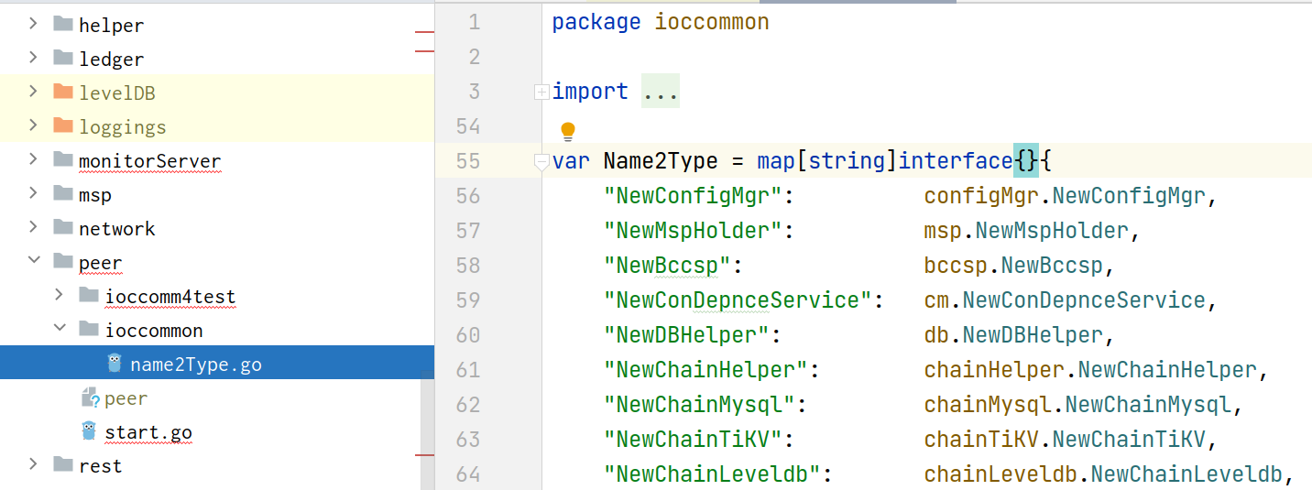
IOC注入的模块

Slide 6
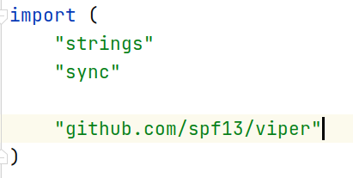
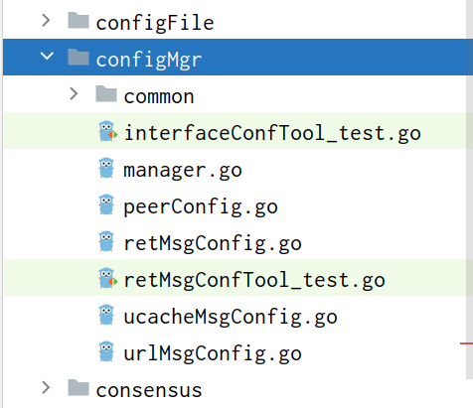
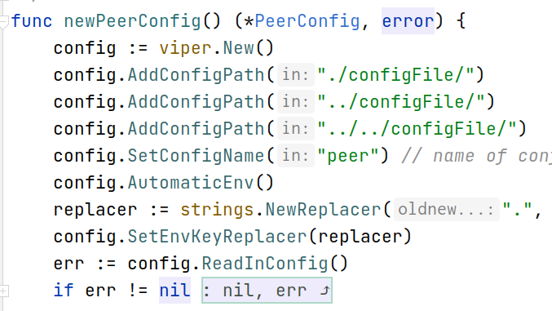
获取配置

Slide 7
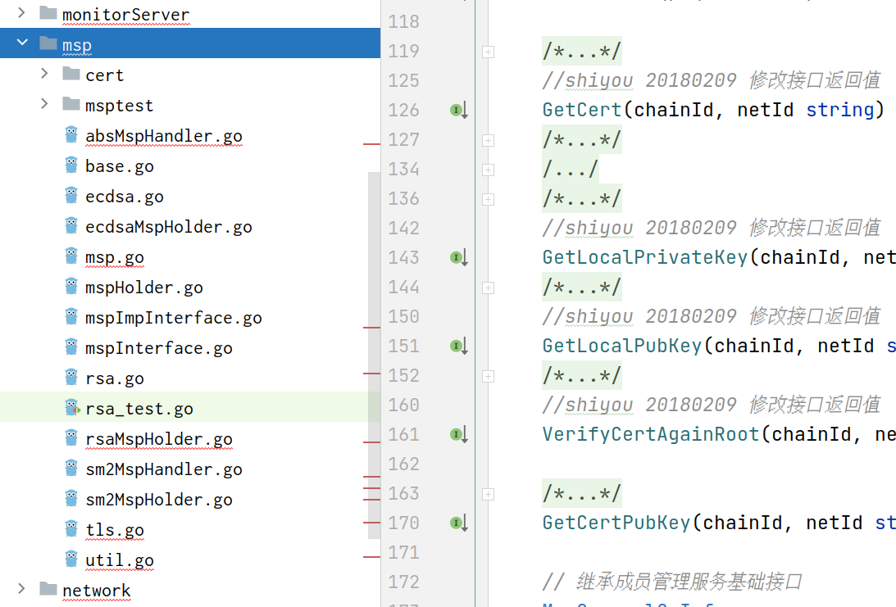
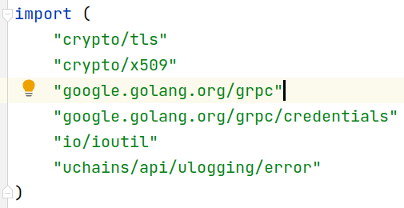
成员管理

Slide 8
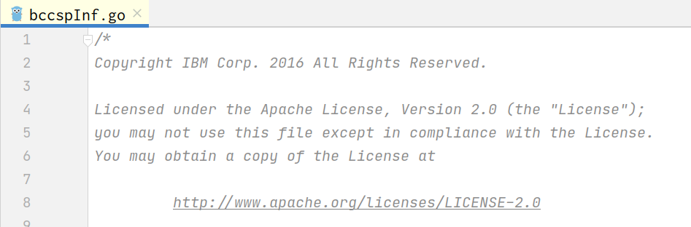
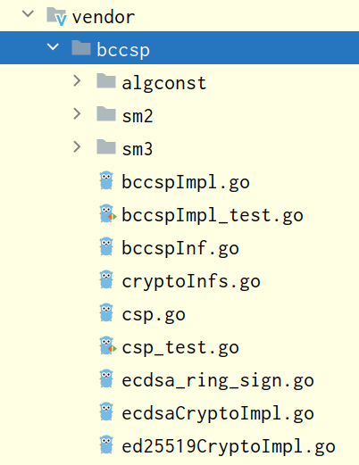
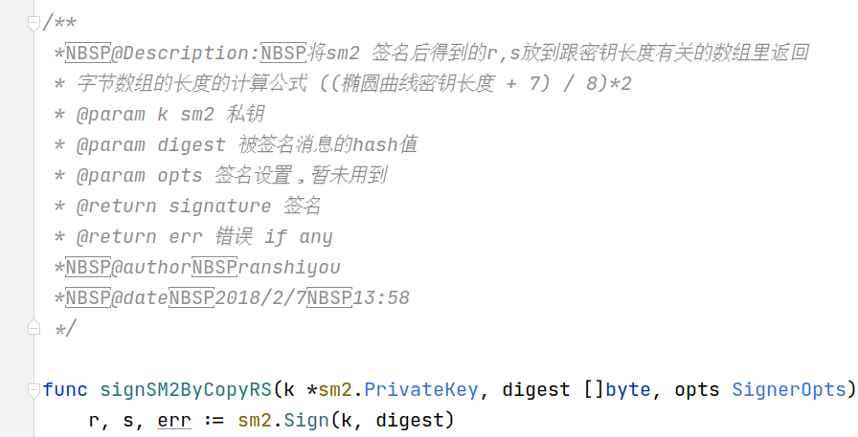
加密服务

Slide 9
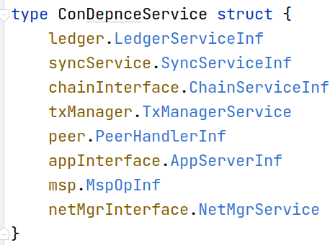
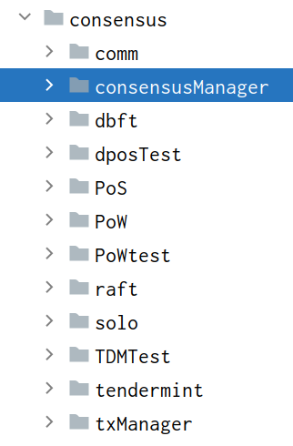
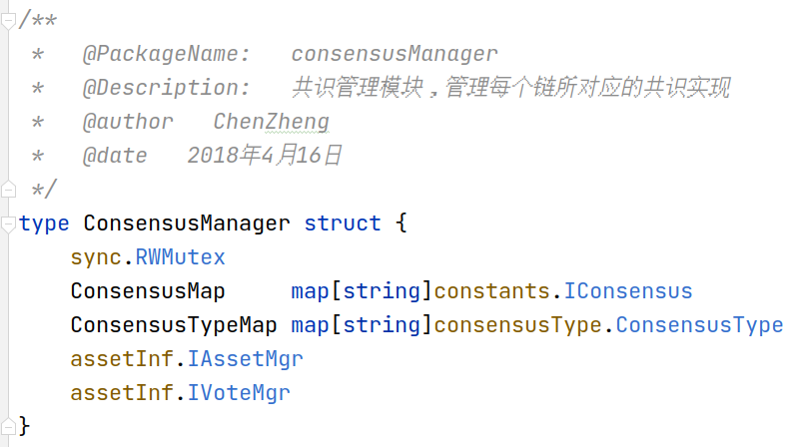
共识依赖的结构

Slide 10
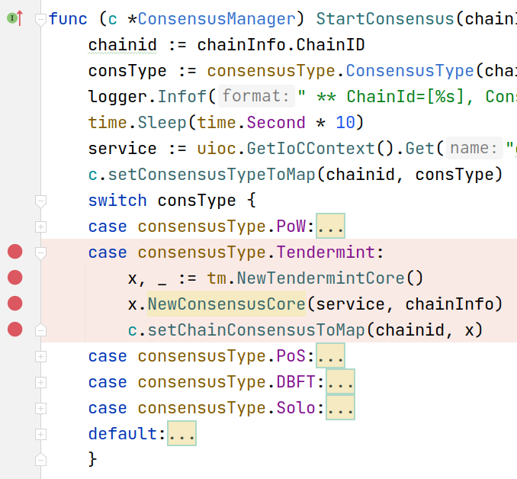
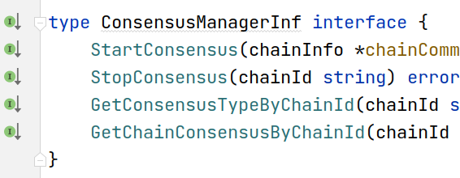
共识启动

Slide 11
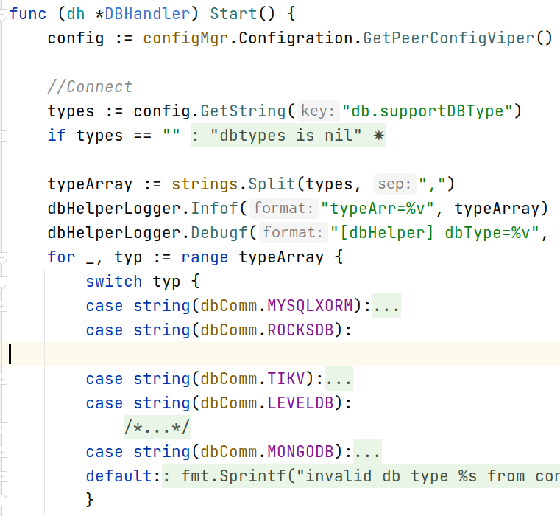
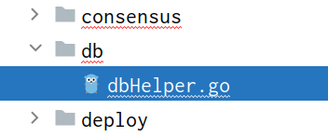
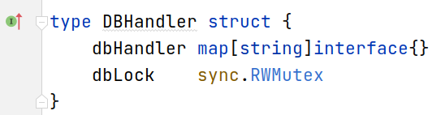
数据库句柄

Slide 12
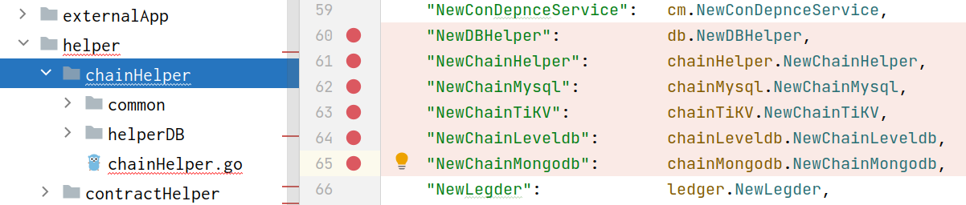
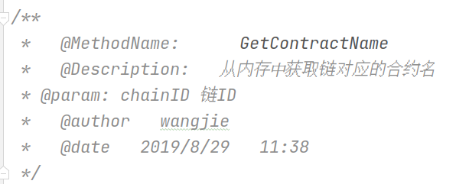
链助手

Slide 13
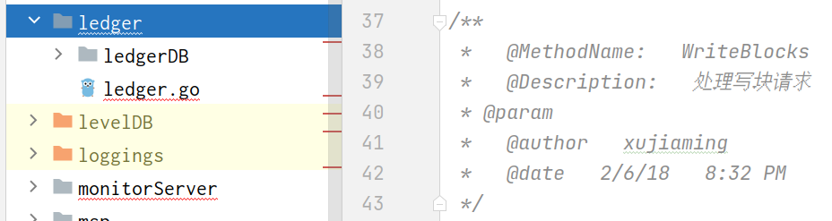
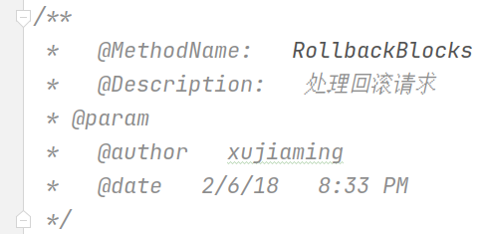
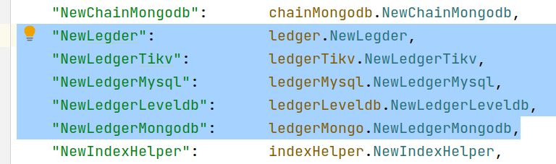
账本

Slide 14
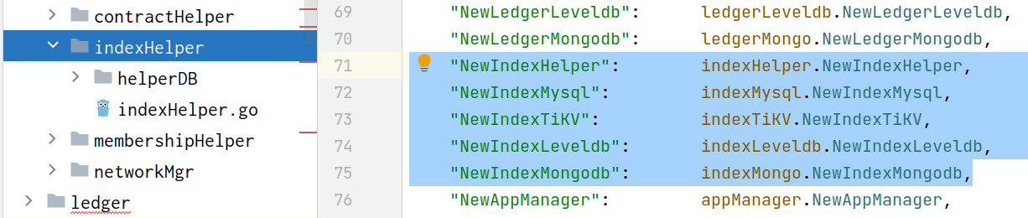
索引助手

Slide 15
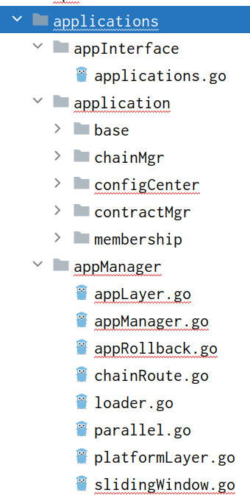
APP管理器
1. appInterface 接口定义了注册链、升级合约等接口
2. application 目录下的是系统链，链管理链、合约管理链、成员管理链等，包括新增的配置中心链
3. appManager.go 中初始化系统链
4. platformLayer.go 接收合约模块的请求，处理写块

Slide 16
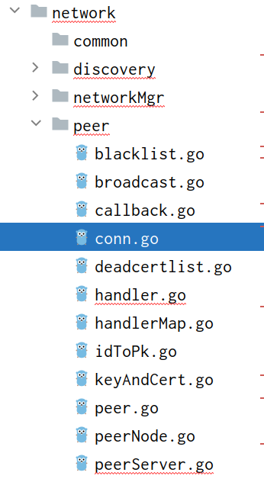
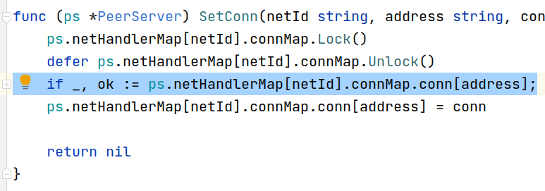
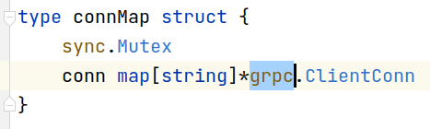
网络模块

Slide 17
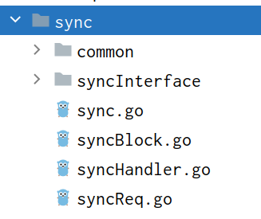
同步模块

Slide 18
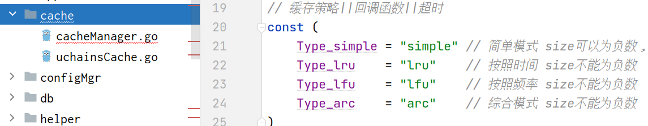
缓存模块

Slide 19
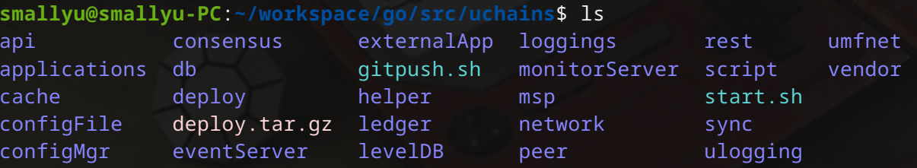
优链的顶级目录

Slide 20
目录
一、优链的目录结构
二、交易经历的代码流程
三、其他代码

Slide 21
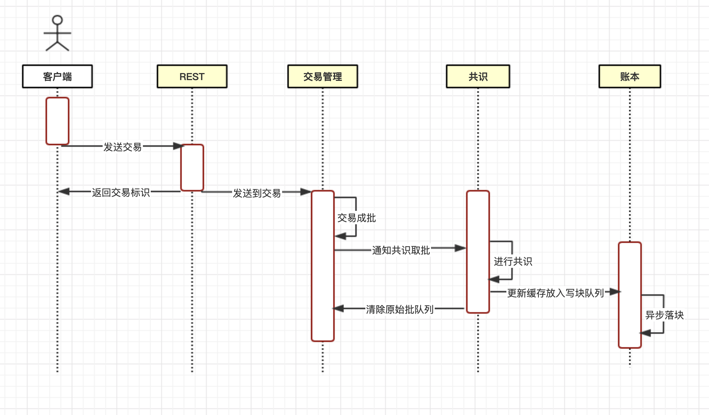
交易流程
（by 赵树伟）

Slide 22
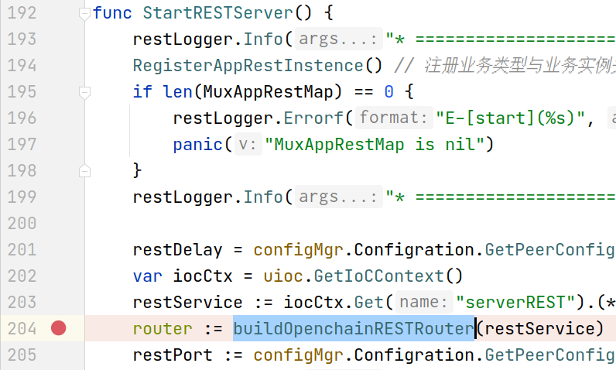
启动Web服务
rest/rest.go
调用构建路由的函数

Slide 23
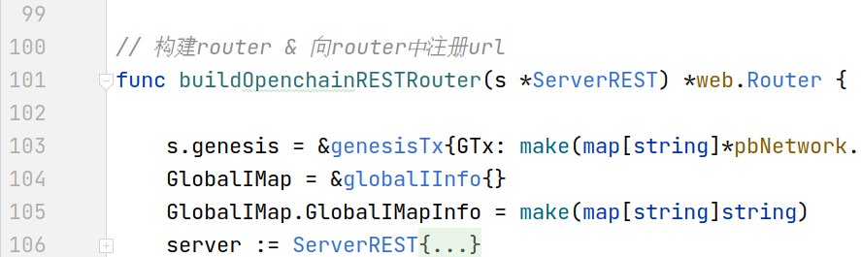
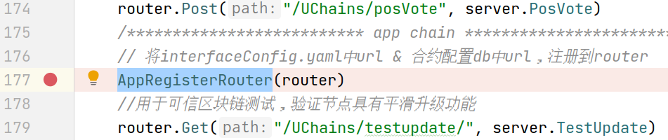
构建路由1
rest/rest.go
从配置文件读取路由

Slide 24
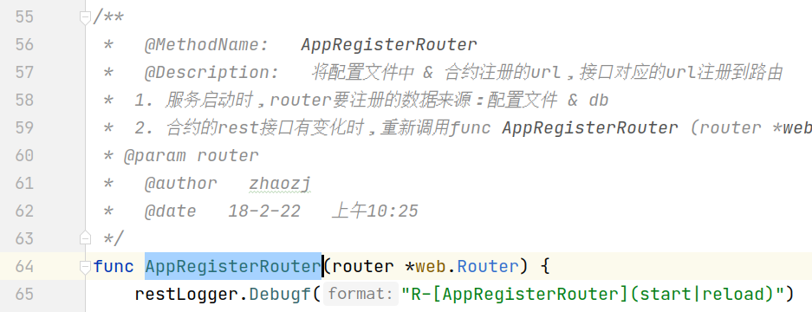
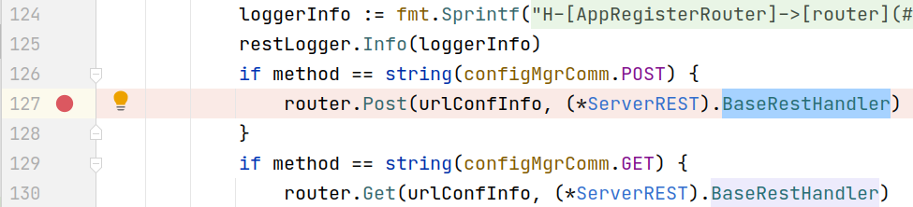
构建路由2
rest/
registerRouter.go
注册路由到框架

Slide 25
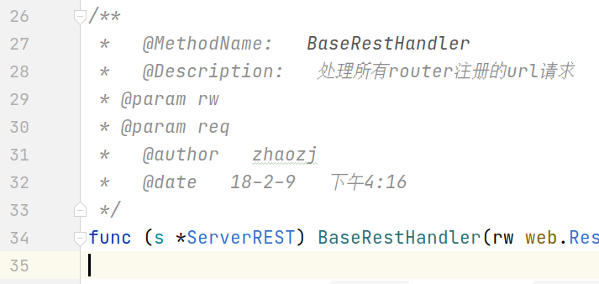
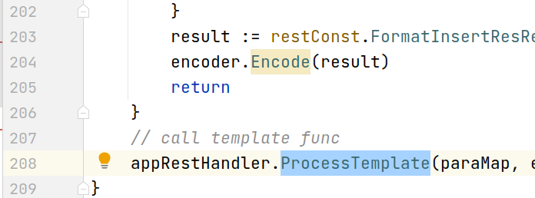
构建路由3
rest/
baseRestHandler.go
代码抽象

Slide 26
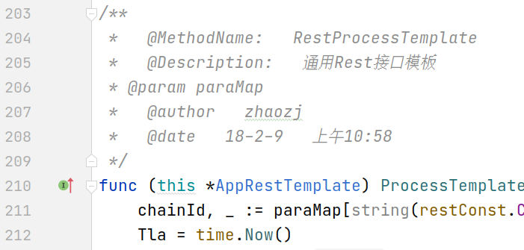
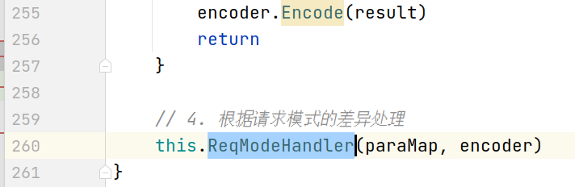
构建路由4
rest/
restTemplate.go
代码抽象

Slide 27
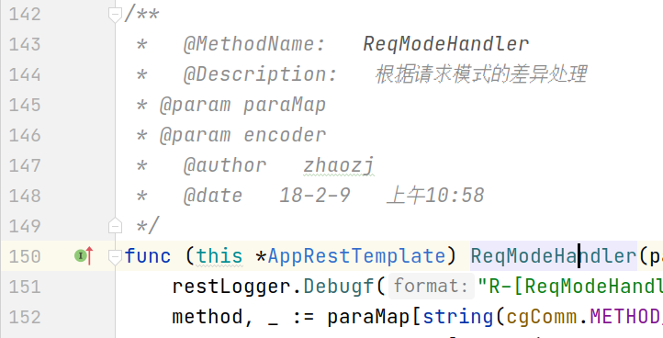
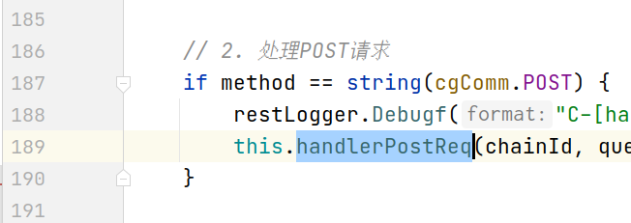
构建路由5
rest/
restTemplate.go
代码抽象

Slide 28
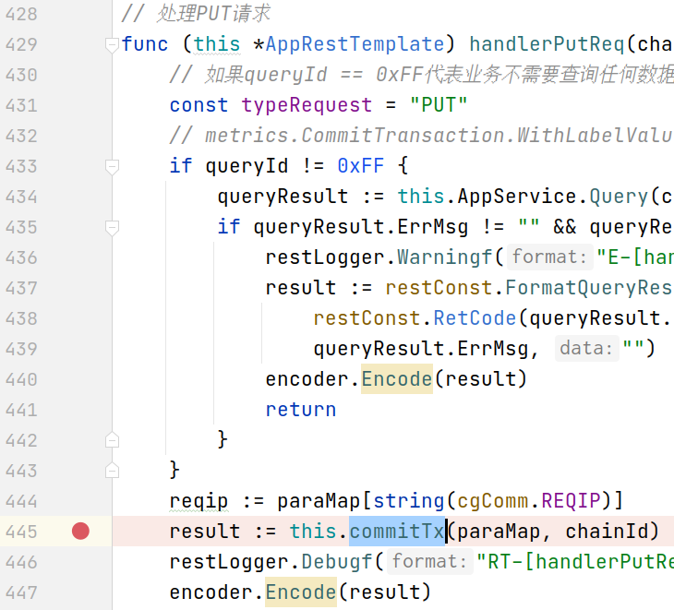
构建路由6
rest/
restTemplate.go
调用提交交易的方法

Slide 29
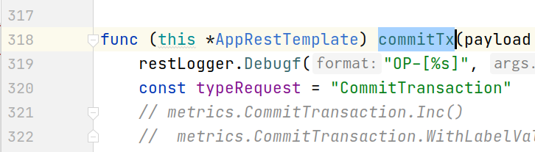
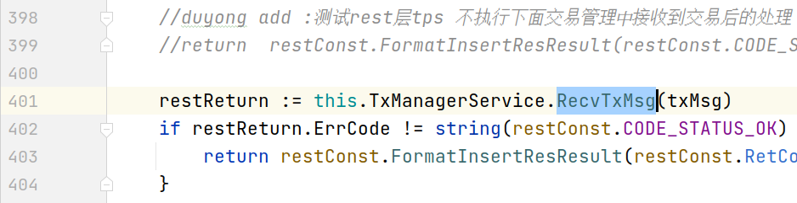
构建路由7
rest/
restTemplate.go
把交易提交到交易管理器

Slide 30
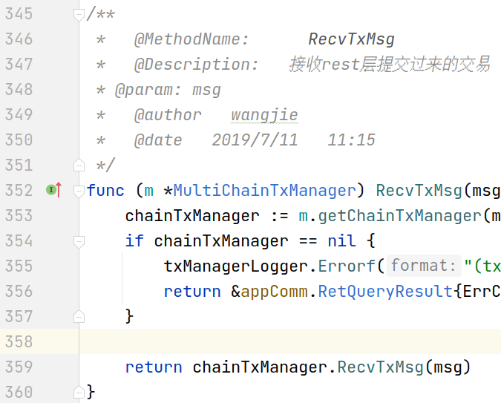
接收交易1
consensus/
txManager/
txManager.go
代码抽象

Slide 31
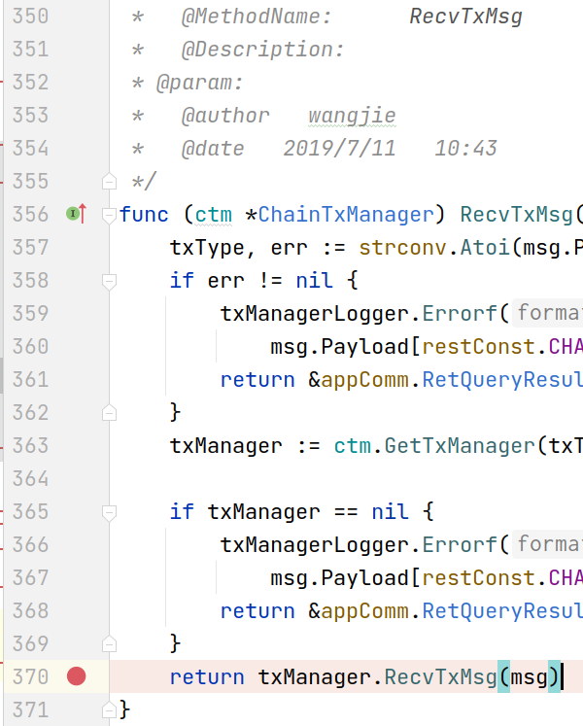
接收交易2
consensus/
txManager/
multiType.go
代码抽象

Slide 32
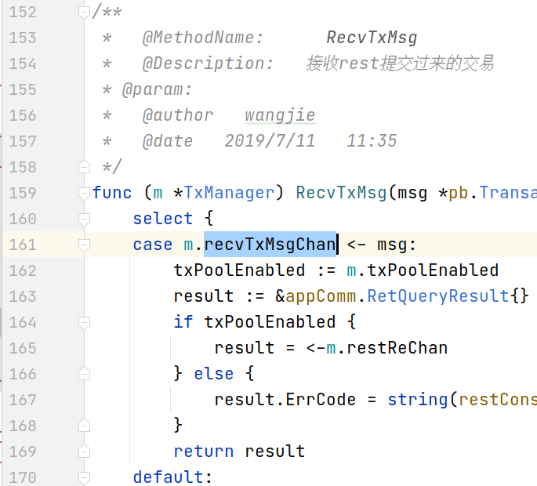
接收交易3
consensus/
txManager/
chainTxManager.go
把交易发送到通道（异步）

Slide 33

处理交易1
consensus/
txManager/
chainTxManager.go
接收到交易

Slide 34

处理交易2
consensus/
txManager/
chainTxManager.go
代码抽象

Slide 35

处理交易3
consensus/
txManager/
chainTxManager.go
代码抽象

Slide 36


处理交易4
consensus/
txManager/
originalBatches.go
代码抽象

Slide 37

处理交易5
consensus/
txManager/
chainTxManager.go
将交易添加到原始批队列

Slide 38

处理原始批1
consensus/
txManager/
txManager.go
初始化的时候启动了三个服务

Slide 39

处理原始批2
consensus/
txManager/
multiType.go
代码抽象

Slide 40



处理原始批3
consensus/
txManager/
chainTxManager.go
通知共识模块处理批

Slide 41

处理原始批4
consensus/
txManager/
txManager.go
真的通知共识模块处理批

Slide 42


共识的启动1
consensus/
tendermint/
tendermint.go
启动 BFT 管理器

Slide 43

共识的启动2
consensus/
tendermint/
common/
service.go
代码抽象

Slide 44

共识的启动3
consensus/
tendermint/
msgHandler/
routineMgr.go
启动交易监听服务

Slide 45

共识接收交易1
consensus/
tendermint/
msgHandler/
txService.go
收到交易，处理

Slide 46

共识接收交易2
consensus/
tendermint/
msgHandler/
msgdeliver.go
代码抽象

Slide 47

进入提案阶段
consensus/
tendermint/
msgHandler/
txService.go
进入提案处理

Slide 48


选提案人
consensus/
tendermint/
msgHandler/
enterProposeHandler.go
决定提案

Slide 49

关于选提案人的问题1

Slide 50

关于选提案人的问题2

Slide 51


决定提案1
consensus/
tendermint/
msgHandler/
makeProposeMsg.go
调用发送网络消息方法

Slide 52

决定提案2
consensus/
tendermint/
msgHandler/
handler.go
代码抽象

Slide 53


决定提案3
consensus/
tendermint/
msgHandler/
msgdeliver.go
调用处理方法

Slide 54

决定提案4
consensus/
tendermint/
msgHandler/
msgdeliver.go
代码抽象

Slide 55

决定提案5
consensus/
tendermint/
msgHandler/
proposeMsgHandler.go
代码抽象

Slide 56


进入预投票
consensus/
tendermint/
msgHandler/
proposeMsgHandler.go
进入预投票

Slide 57

预投票处理1
consensus/
tendermint/
msgHandler/
enterPrevoteMsgHandler.go
调用投票处理方法

Slide 58


预投票处理2
consensus/
tendermint/
msgHandler/
makeVoteMsg.go
交易检测

Slide 59


等待预投票信息
consensus/
tendermint/
msgHandler/
msgdeliver.go
等待预投票信息

Slide 60

进入预提交阶段1
consensus/
tendermint/
msgHandler/
enterPrevoteMsgHandler.go
进入预提交阶段

Slide 61

进入预提交阶段2
consensus/
tendermint/
msgHandler/
msgdeliver.go
调用预提交处理方法

Slide 62



预提交投票
consensus/
tendermint/
msgHandler/
enterPrecommitMsgHandler.go
发送预提交的投票消息

Slide 63

交易流程
Tendermint

Slide 64

预提交投票处理
consensus/
tendermint/
msgHandler/
voteMsgHandler.go
进入提交块

Slide 65
写块
提交块之后开始写块，包括调用合约的AppProcsss

Slide 66

题外
tail -f peer.log | grep "ur turn" （by 赵树伟）

Slide 67
目录
一、优链的目录结构
二、交易经历的代码流程
三、其他代码

Slide 68

加载合约

Slide 69
目录
一、优链的目录结构
二、交易经历的代码流程
三、其他代码

Slide 70
感谢聆听 敬请指正

